Slide 1
Superintendencia de Seguros y Reaseguros de Panamá
Últimas tendencias en la Industria de Seguros en América Latina

Slide 2
Nuevas Prácticas
Microseguros
Prevención de Lavado de Dinero
Educación al Consumidor
Aplicaciones Móviles

Slide 3
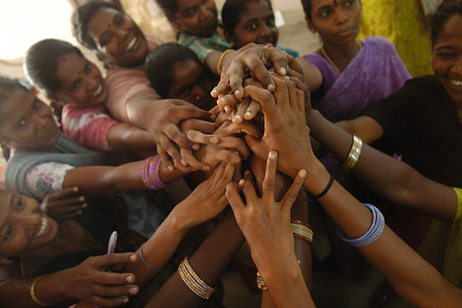
Microseguros
Se define por:
Monto de la coberturas o primas
Población a la cual se destina el seguro
La IAIS define microseguros como “protección de personas de bajos ingresos contra peligros específicos a cambio de pagos de primas regulares proporcionales a la probabilidad y costo del riesgo involucrado.”

Slide 4
Microseguros
Orígenes
En 1971, se funda Opportunity International con el objetivo de brindar préstamos y créditos a la población de escasos recursos económicos.
En 1976, el Dr. Muhammad Yunus fundó en Bangladesh, el Banco Grameen, un banco social que proporcionaba pequeños préstamos a grupos de mujeres pobres.

Slide 5
Microseguros
Clientes Potenciales:
Personas con ingresos < USD 2.00
2.6 mil millones
Personas con ingresos entre USD 1.25 y USD 2.00
1.2 mil millones
Características de Clientes:
Cuenta con ingresos insuficientes o irregulares (Base de la Pirámide)
Está excluido del sistema financiero y probablemente cuenta con poca educación referente a seguros
Se encuentra lejos del mercado tradicional de seguros

Slide 6
Microseguros
Canales de Distribución
Microfinancieras
Agentes o Corredores de Seguros
Establecimientos de ventas al por menor
Proveedores de Servicios
Cooperativas
Instituciones Financieras
Aseguradoras

Slide 7
Microseguros
Barreras para la implementación
Capital Mínimo requerido muy alto
Desacuerdos entre quienes están autorizados para vender el producto
Requisitos de reportes muy extensos por parte de la reglamentación
Legislación confusa en la cual los lineamientos no están claramente establecidos

Slide 8
Microseguros
Países de América Latina en donde se comercializan Microseguros:
Brasil
México
Perú
Guatemala
Colombia
Bolivia
Venezuela
Panamá

Slide 9
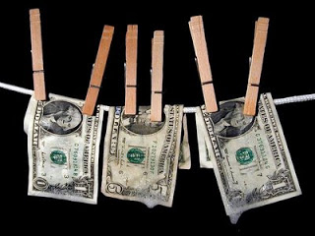
Prevención de Lavado de Dinero
Algunas estimaciones calculan que el lavado de dinero representa del 2% al 5% del producto interno bruto (PIB) global, lo que equivale a alrededor de 1,5 a 2 billones USD anuales (FMI 2001a).

Slide 10
Prevención de Lavado de Dinero
Los contratos de seguro, pueden ser uno de los instrumentos financieros de riesgo para la realización de operaciones de lavado de activos.
Datos falsos, fondos de procedencia ilegal, lagunas legales.
Discrepancias en las pólizas.

Slide 11
Educación al Consumidor
Publicaciones
Asesoría en horas de oficina
Utilización de Redes Sociales
Difusión a través de los medios de comunicación convencionales

Slide 12
Educación al Consumidor
PRINCIPAL RETO DE LA SSRP
Dar a conocer el concepto “CONSUMIDOR DEL SERVICIO DE SEGUROS” Artículo 3 de la Ley Nº 12 de 3 de abril de 2012.

Slide 13
Educación al Consumidor
Se inició el Programa de Educación al Consumidor de Seguros participando en los medios de comunicación y dictando seminarios
Logramos una alianza con Acodeco y Sertv para asistir una vez al mes al programa “Cuida tu Bolsillo” SERTV-ACODECO
Otros programas televisivos: Buenos Días-TVN, Conoce tus Derechos- HOSANNA VISIÓN
Radiales: Panamá en Positivo- WAO 97.5
Seminarios: Tercera Jornada Académica 2012, organizada por el Círculo de Estudios Jurídicos de Panamá de la Universidad de Panamá
III Foro de protección al consumidor denominado “El consumidor frente a los cambios” organizado por Acodeco el día 12 de marzo de 2013
La Superintendencia de Seguros lidera el Grupo Interinstitucional de Educación Financiera creado dentro del Consejo de Coordinación Financiera (CCF), confeccionando el borrador del programa, mismo que fue presentado ante los miembros del Consejo para su respectiva aprobación
Charla denominada “protección al consumidor de seguros” dirigida a estudiantes de Maestría en derecho comercial de la Universidad Interamericana en la materia derecho de seguros

Slide 14
Protección al Consumidor
SE ESTABLECEN DERECHOS DE INFORMACIÓN BÁSICOS PARA EL CONSUMIDOR DE SEGUROS
SE CREA DENTRO DE LA SSRP UN DEPARTAMENTO DE PROTECCIÓN AL CONSUMIDOR DE SEGUROS
SE ESTABLECE UN PROCESO ADMINISTRATIVO DE DESICIÓN DE QUEJAS Y DENUNCIAS
IMPONE A LAS ASEGURADORAS CONTAR CON SISTEMA DE ATENCIÓN CON LA RESPONSABILIDAD DE ATENDER LA QUEJAS DE LOS CONSUMIDORES
LAS RESOLUCIONES DEL DPC SON DE OBLIGATORIO CUMPLIMIENTO Y PRESTAN MÉRITO EJECUTIVO
SE CREA LA DEFENSORÍA DE OFICIO EN LA SSRP

Slide 15
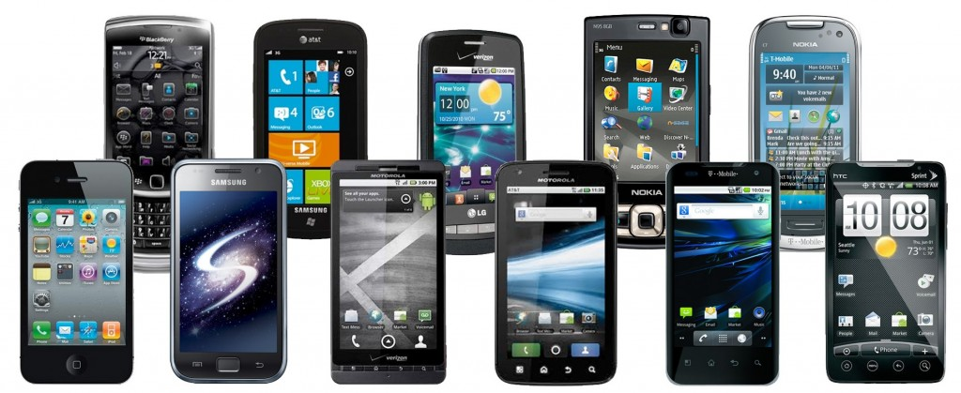
Aplicaciones Móviles
Android
iOS
Otros Sistemas Operativos (BlackBerry, Symbian)

Slide 16
Aplicaciones Móviles
Solicitar asistencia
Cotizaciones
Estado de Póliza
Localización
Acceso directo a bases de datos de la aseguradora
Automatización de procesos
Otros servicios
Posibilidad de retroalimentación de datos

Slide 17
Fuentes
Microseguros: Análisis de Experiencias Destacables en Latinoamérica y el Caribe
-Luz Andrea Camargo y Luisa Fernanda Montoya
Riesgo de Lavado de Activos en Instrumentos Financieros, Usuarios y Empleados de Instituciones Financieras
-Oficina de las Naciones Unidas contra la Droga y el Delito
El Panorama de los Microseguros en América Latina y el Caribe: Una Nota Informativa
Michael J. McCord, Clémence Tatin-Jaleran, y Molly Ingram del Centro de Microseguros (BID)

